Slide 1
Prijselasticiteit
Hoe sterk reageert de vraag op een prijsverandering

Slide 2
Elasticiteit – algemeen
Een elasticiteit is een vermenigvuldigingsgetal tussen twee procentuele veranderingen die een onderling verband hebben.
× E =
%Δ oorzaak
%Δ gevolg
Voorbeeld 1
Wanneer de prijs van CD’s met 25% omlaag gaat, worden er 40% méér CD’s verkocht.
× E =
%Δ prijs
%Δ vraag
-1,6
-25%
×
=
+40%

Slide 3
Elasticiteit – algemeen
Een elasticiteit is een vermenigvuldigingsgetal tussen twee procentuele veranderingen die een onderling verband hebben.
× E =
%Δ oorzaak
%Δ gevolg
Voorbeeld 2
Wanneer het inkomen van mensen met 10% omhoog gaat, gaan zij 20% meer uitgeven aan verre vakantiereizen.
× E =
%Δ inkomen
%Δ vraag
+ 2
+10%
×
=
+20%

Slide 4
Elasticiteit – algemeen
Een elasticiteit is een vermenigvuldigingsgetal tussen twee procentuele veranderingen die een onderling verband hebben.
× E =
%Δ oorzaak
%Δ gevolg
Voorbeeld 3
Wanneer de rente met 5% stijgt, gaan mensen 20% minder lenen.
× E =
%Δ rente
%Δ vraag leningen
- 4
+5%
×
=
-20%

Slide 5
Prijselasticiteit
%Δ oorzaak
%Δ gevolg
× E =
%Δ prijs
%Δ vraag
× E_{pv} =
Bereken de prijselasticiteit in dit geval.
50
Q_{v} = -20P + 1000
prijs
× E_{pv} =
40
%Δ prijs
%Δ vraag
- 4
30
-25%
×
=
+100%
20
40 → 30
200 → 400
10
200
400
600
800
1000
Q_{v}

Slide 6
Prijselasticiteit
%Δ oorzaak
%Δ gevolg
× E =
%Δ prijs
%Δ vraag
× E_{pv} =
Bereken de prijselasticiteit in dit geval.
50
Q_{v} = -20P + 1000
prijs
× E_{pv} =
40
%Δ prijs
%Δ vraag
- 4
30
-50%
×
=
+200%
20
40 → 20
200 → 600
10
200
400
600
800
1000
Q_{v}

Slide 7
Prijselasticiteit
%Δ oorzaak
%Δ gevolg
× E =
%Δ prijs
%Δ vraag
× E_{pv} =
Bereken de prijselasticiteit in dit geval.
50
Q_{v} = -20P + 1000
prijs
× E_{pv} =
40
%Δ prijs
%Δ vraag
- 4
30
-75%
×
=
+300%
20
40 → 10
200 → 800
10
200
400
600
800
1000
Q_{v}

Slide 8
Prijselasticiteit
%Δ oorzaak
%Δ gevolg
× E =
%Δ prijs
%Δ vraag
× E_{pv} =
Bereken de prijselasticiteit in dit geval.
50
Q_{v} = -20P + 1000
prijs
× E_{pv} =
40
%Δ prijs
%Δ vraag
-1,5
30
33,3%
×
=
-50%
20
30 → 40
400 → 200
10
200
400
600
800
1000
Q_{v}

Slide 9
Het gaat om het vertrekpunt
Bereken bij elke verandering de elasticiteit
Q_{v} = -20P + 1000
50
prijs
E_{pv} = -4
Als de prijs van 40 naar 20 wordt verlaagd
40
E_{pv} = -4
30
Als de prijs van 40 naar 10 wordt verlaagd
E_{pv} = -4
20
Als de prijs van 40 naar 45 wordt verhoogd
10
E_{pv} = -4
200
400
600
800
1000
Q_{v}
Bereken ook de elasticiteit als we de eerste prijswijziging omdraaien: de prijs van 30 naar 40 wordt verhoogd
E_{pv} = -1,5

Slide 10
EPV berekenen met behulp van de
lijnstukkenmethode EPV = - Rechts/Links (-R/L)
Teken de loodlijn in het vertrekpunt.
50
Q_{v} = -20P + 1000
prijs
40
EPV = - 800/200 = -4
Bepaald de grootte van beide delen van de X-as
30
EPV = - 600/400 = -1,5
Deel de grootte van het rechter deel door dat van het linkerdeel.
20
10
200
400
600
800
1000
Q_{v}

Slide 11
Vertrekpunt – conclusie
Elke verandering vanuit een bepaald punt (op een gegeven lijn) geeft dezelfde waarde voor de prijselasticiteit.
De waarde van de prijselasticiteit wordt (bij een gegeven lijn) bepaald door het vertrekpunt!

Slide 12
Elastisch – Inelastisch
Soms reageren mensen sterk op prijsveranderingen, soms nauwelijks.
× E_{pv} =
%Δ prijs
%Δ vraag
-1,6
-25%
×
=
+40%
Een reactie is sterk wanneer de vraagverandering relatief groter is dan de prijsverandering.
De prijselasticiteit is dan kleiner dan -1.
We spreken van een elastische vraag

Slide 13
Elastisch – Inelastisch
Soms reageren mensen sterk op prijsveranderingen, soms nauwelijks.
× E_{pv} =
%Δ prijs
%Δ vraag
-0,5
-25%
×
=
+12,5%
Een reactie is zwak wanneer de vraagverandering relatief kleiner is dan de prijsverandering.
De prijselasticiteit ligt dan tussen de 0 en de -1.
We spreken van een inelastische vraag

Slide 14
Elastisch – Inelastisch
× E_{pv} =
%Δ prijs
%Δ vraag
∞
-1
0
volkomen
inelastisch
elastische vraag
inelastische vraag
%Δ vraag > %Δ prijs
%Δ vraag < %Δ prijs
%Δ vraag = 0
sterke reactie op
prijsverandering
zwakke reactie op
prijsverandering
géén reactie op
prijsverandering
Als prijs stijgt, gaat vraag omlaag!
Er is dus (altijd) een negatief verband, dus negatieve elasticiteit.

Slide 15
Elasticiteiten op een lijn
Q_{v} = -20P + 1000
Bereken in elk punt de waarde van de elasticiteit
50
prijs
E_{pv} = -4
Als de prijs van 30 naar 20 wordt verlaagd
40
E_{pv} = -1,5
30
Als de prijs van 20 naar 10 wordt verlaagd
E_{pv} = -0,67
20
E_{pv} = -0,25
Als de prijs van 10 naar 0 wordt verlaagd
10
200
400
600
800
1000
Q_{v}

Slide 16
Elastisch én inelastisch op 1 lijn
Q_{v} = -20P + 1000
Eenzelfde absolute verandering geeft in een ander vertrekpunt een andere relatieve (%) veranderingen en dus een ander elasticiteit.
Als de prijs met 10 daalt
is dat -25% vanuit 40
maar -50% vanuit 20
50
prijs
elastische vraag
40
-4
30
-1,5
inelastische
vraag
20
-0,67
10
-0,25
200
400
600
800
1000
Q_{v}

Slide 17
Elasticiteit en omzet
Wat gebeurt er met de omzet van een bedrijf als dit bedrijf de prijs verhoogt?
Als de prijs omhoog gaat, gaat de vraag omlaag.
Relatief elastisch
De vraag gaat relatief méér omlaag dan de prijs omhoog
De omzet daalt!
Relatief inelastisch
De vraag gaat relatief minder omlaag dan de prijs omhoog
De omzet stijgt!
%Δ vraag > %Δ prijs
%Δ vraag < %Δ prijs

Slide 18
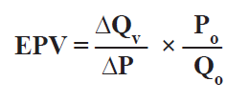
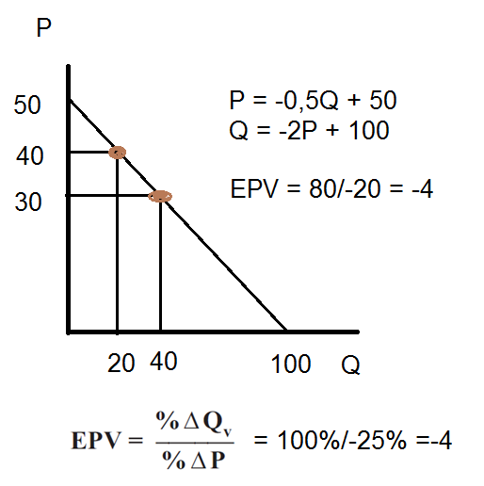
P = -0,5Qv + 50
0,5Qv = -P + 50
Qv = -2P + 100
Bij een P = 40 geldt Q = 20
Qv = -2 x 40 + 100 = 20
EPV = ^{∆Q}_{∆P} x ^{P}/_{Qv}
^{EPV bij P = 40 ?}
EPV = 40/-20 x 40/20 = -2 x 2 = -4
^{∆Q}/_{∆P} = rc v/d vraagfunctie
EPV = rc x ^{P}/_{Qv} (vertrekpunt)
EPV = -2 x ⁴⁰/₂₀ = -4
P
50
40
30
20
10
20 40 60 80 100
Q

Slide 19
Kruiselingse- en inkomenselasticiteit
EKV = ^{%∆Q1} / _{% ∆P2}
EKV = ^{∆Q1}/ _{∆P2} x ^{P2}/_{Q1}
EKV > 0 → substitutiegoederen
EKV < 0 → complementaire goederen
P1 = € 20 en P2 = € 16
Q1 = -5x20 + 3x16 + 152 = 100
Q2 = -5x16 + 4x20 + 200 = 200
EIV = ^{% ∆Q1} / _{% ∆I}
EIV = ^{∆Q1}_{/ ∆I} x ^{I} / _{Q1}
0< EIV < 1 → noodzakelijke goederen
EIV > 1 → luxe goederen
EIV < 0 → inferieure goederen
-------------------------------------------------------------
EPV1 = ∆Q1/ ∆P1 x P1/Q1 = -5 x 20/100 = -1
EPV2 = ∆Q2/ ∆P2 x P2/Q2 = -5 x 16/200 = -0,4
EKV1 = ∆Q1/ ∆P2 x P2/Q1 = 3 x 16/100 = 0,48
EKV2 = ∆Q2/ ∆P1 x P1/Q2 = 4 x 20/200 = 0,4

Slide 20
Luxe en noodzakelijke goederen
Uitgaven
Uitgaven
B
A
D
C
Inkomen
drempel
Inkomen
Noodzakelijk goed
Luxe goed

Slide 21
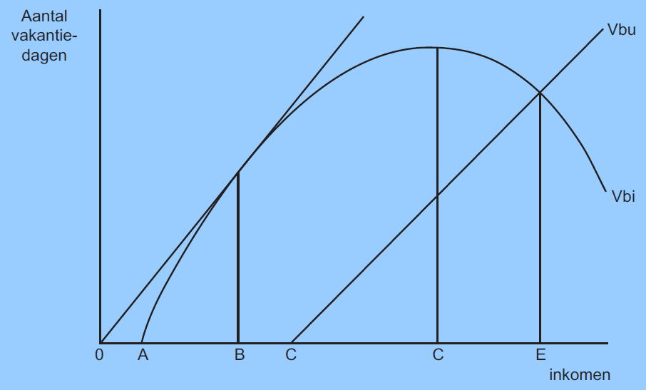
Luxe
goederen
Noodzakelijke goederen
Inferieure goederen

Slide 22
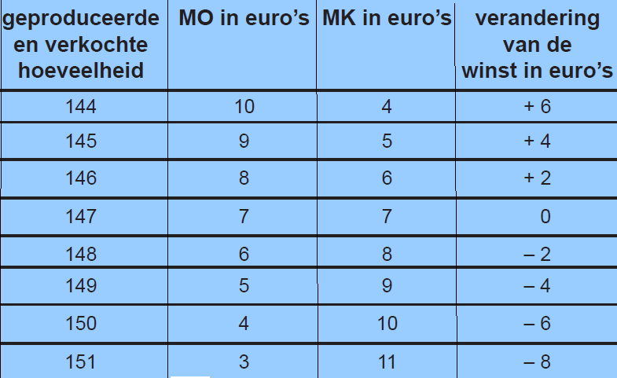
Maximale winst: MO = MK
Conclusie

